Slide 1
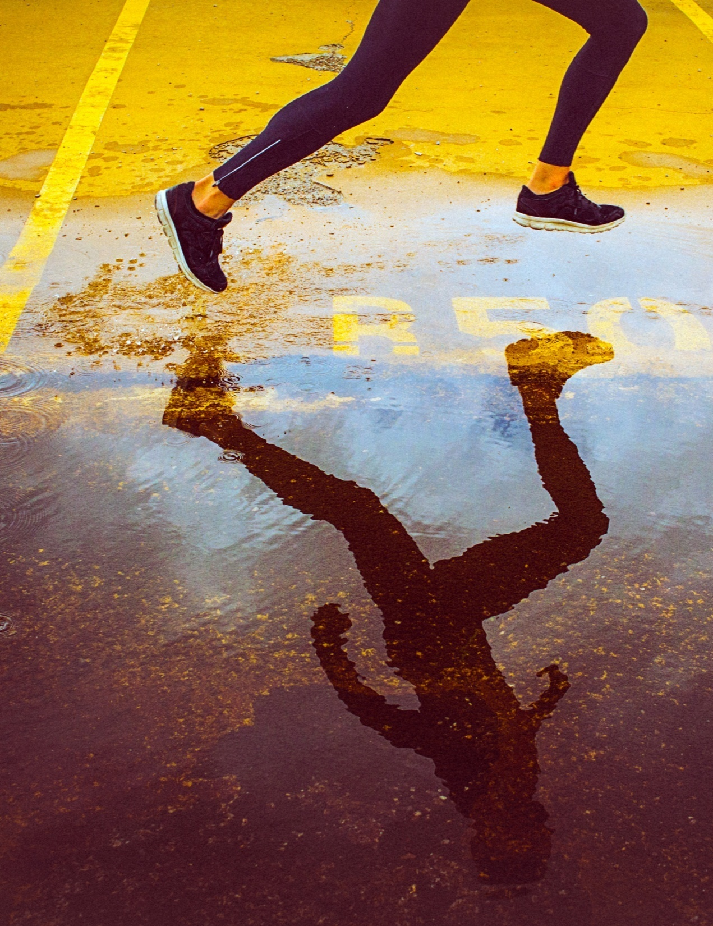
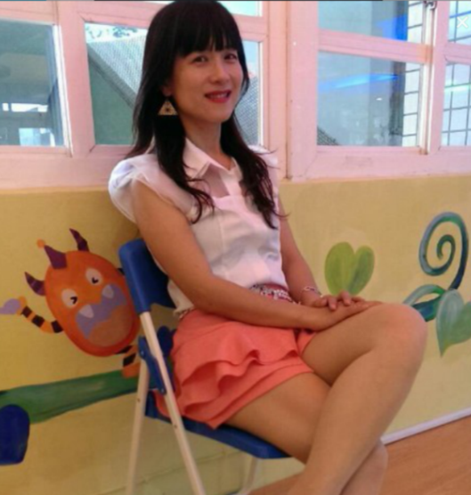

月來悅開心
教學者：彭紫絹主任
教學設計: 平鎮區東安國小 彭紫絹主任
中壢區內定國小 康素雲主任
中壢區普仁國小 彭康助主任

Slide 2
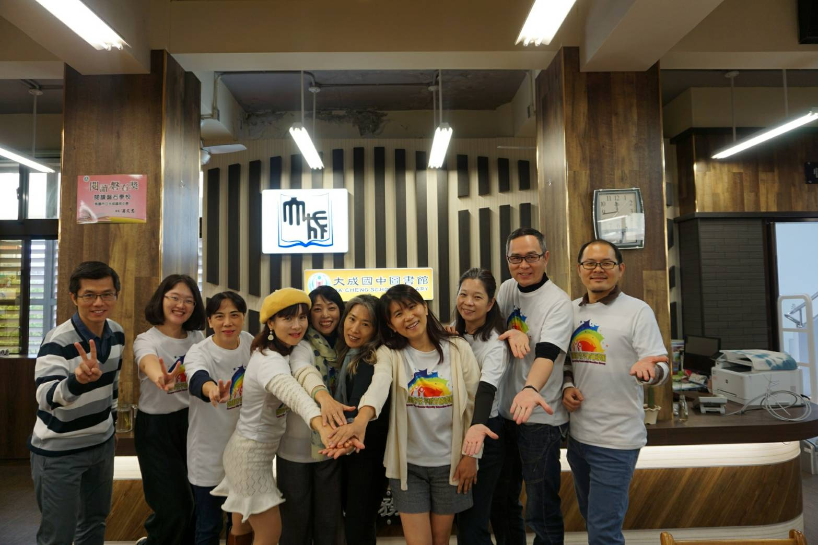
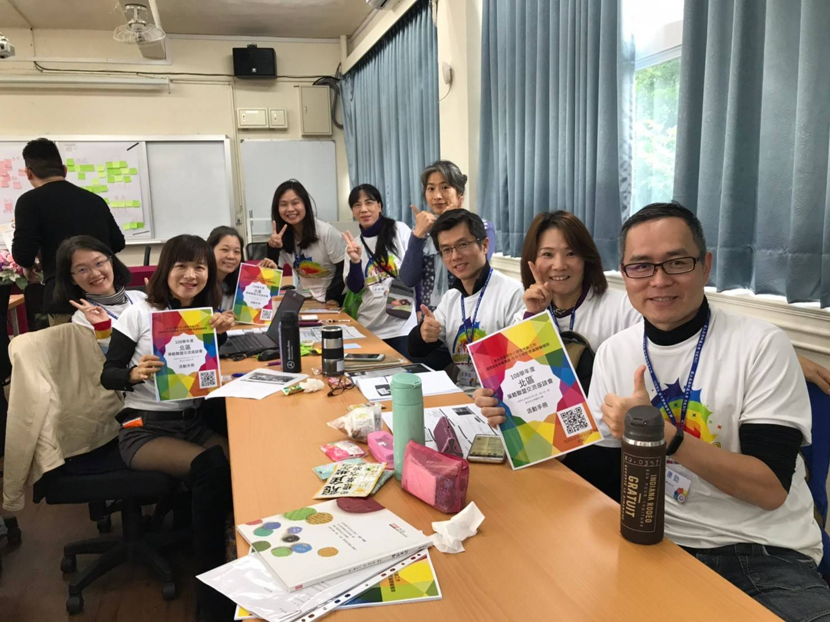
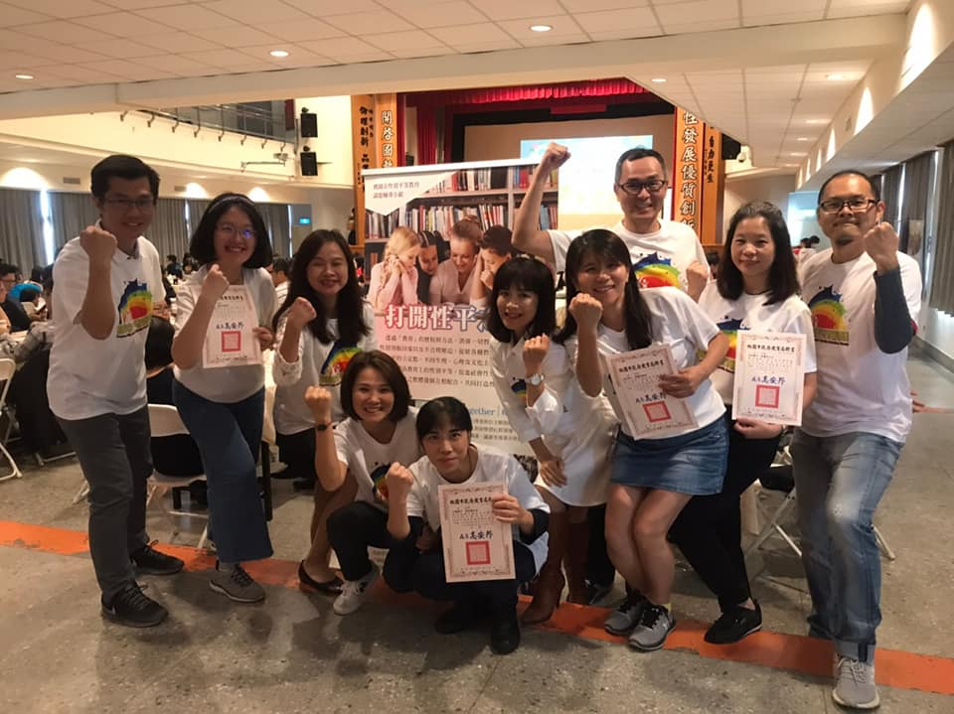
走過情愛108，邁入識讀109
今年度以媒體識讀為主軸
連結宗教、刻板印象、性別特質……等
本課程—整合資源、蒐集教材、設計教案、教學實作

Slide 3
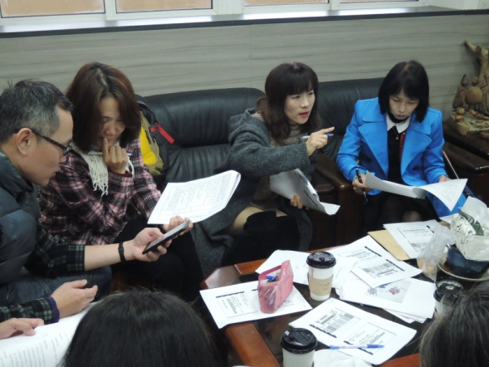
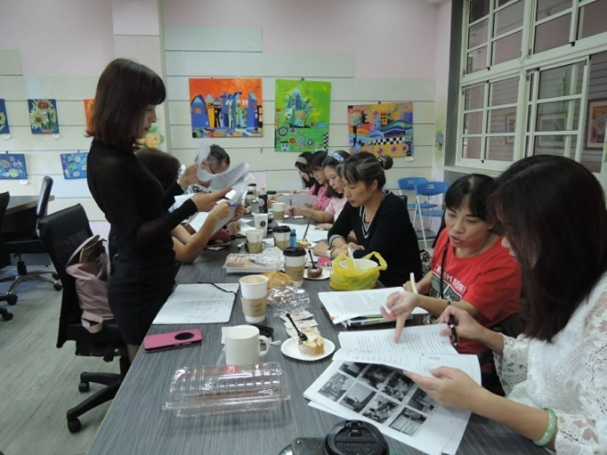
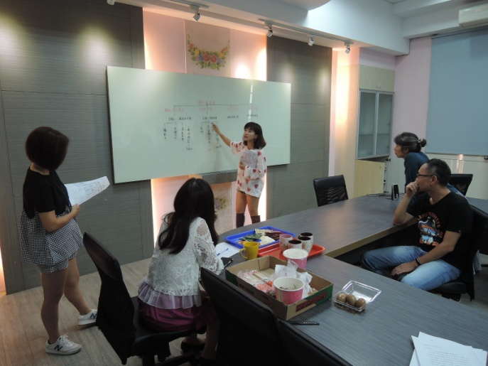
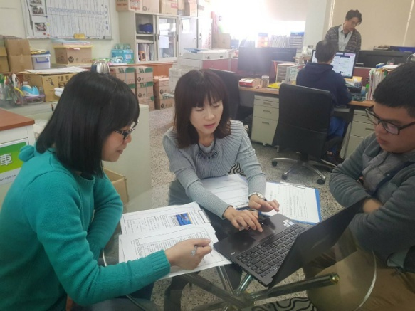
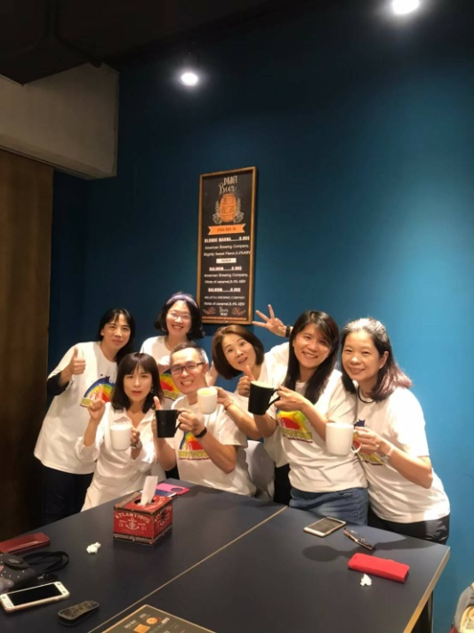
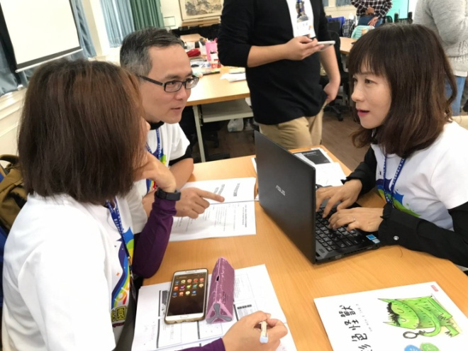
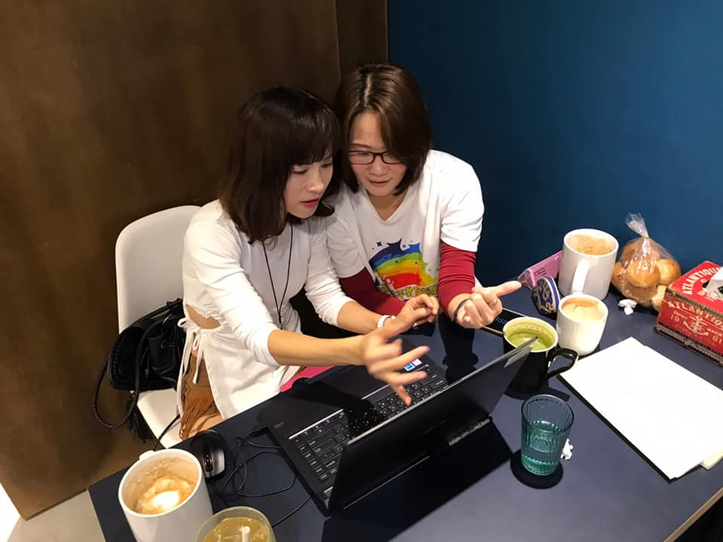
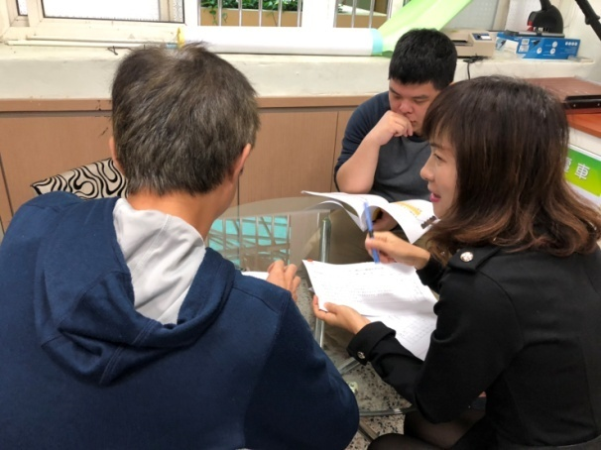
桃園三備
性平團共備
小組內自備
校內師齊備

Slide 4

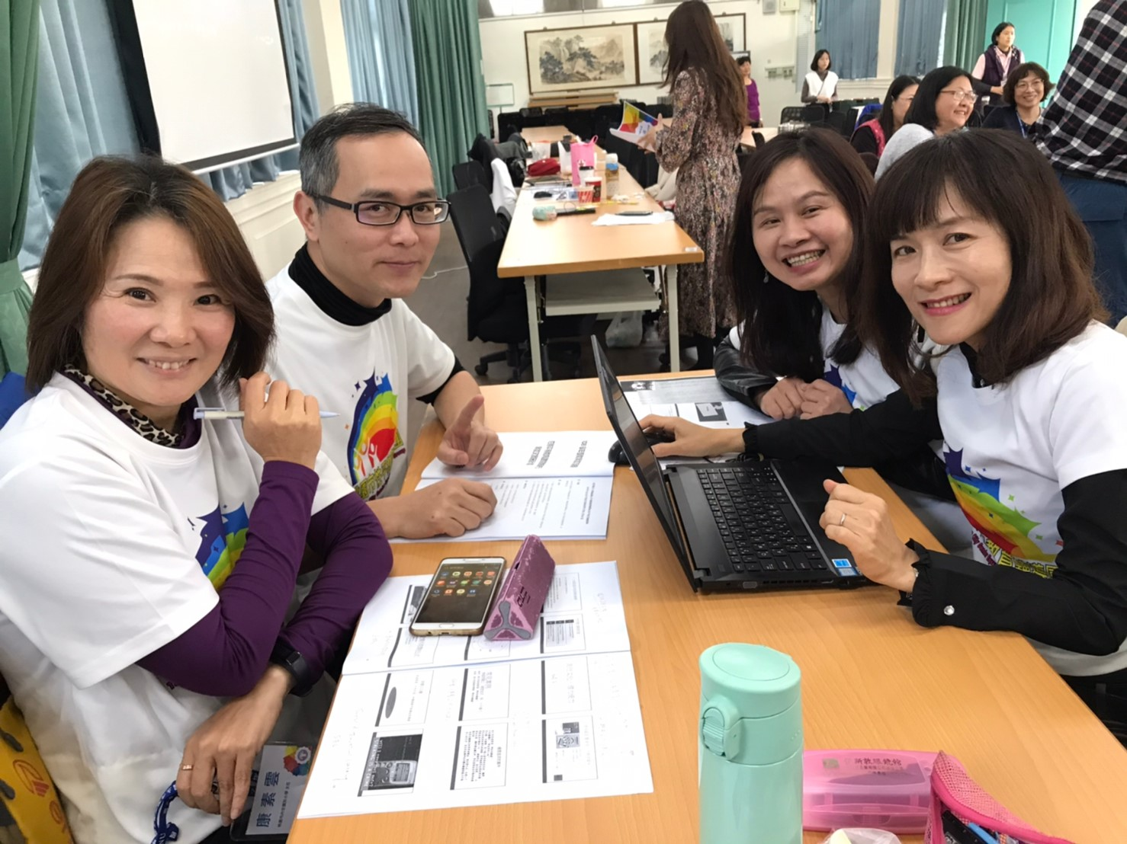
我們與召集人
黃木姻校長
團備中
『強將手下無弱兵
桃園性平團10年有成』

Slide 5
月來”悅”開心
第三學習階段/性別特質與媒體識讀/
主題式課程，性別平等教育議題
核心素養 | 學習主題 | 實質內涵
性(A3) 維護自我與尊重他人身體自主權，善用各項資源，保障性別權益，增進性騷擾、性侵害與性霸凌的防治(制)能力 | 身體自主權的尊重與 維護 | 性E4認識身體界線與尊重他人的身體自主權
性(B1)了解語言、文字等符號的性別意涵，分析符號與溝通的性別權力關係 性(B2)培養性別平等的媒體識讀與批判能力，思辨人與科技、資訊與媒體之關係 | 語言、文字與符號的 性別意涵分析 科技、資訊與媒體的 性別識讀 | 性E6了解圖像、語言與文字的性別意涵，使用性別平等的語言與文字進行溝通 性E7解讀各種媒體所傳遞的性別科板印象
性(C3) 尊重多元文化，關注本土的性別平權事務與全球之性別議題發展趨勢 | 性別與多元文化 | 性E13了解不同社會中的性別文化差異

Slide 6
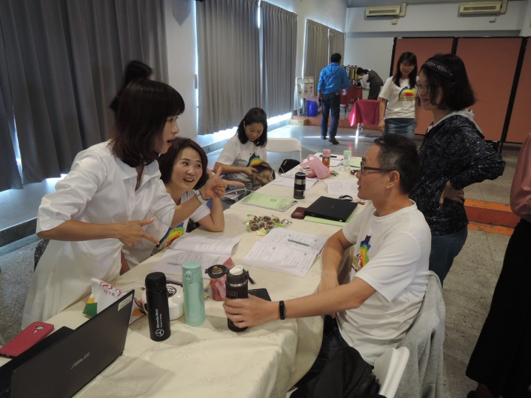
月來”悅”開心
對象:高年級學生
時間:200分鐘
每節課40分鐘 共5節課
領鋼核心素養
A2 系統思考與解決問題
B1 符號運用語溝通表達
B2 科技資訊與媒體素養
C3 多元文化與國際理解

Slide 7
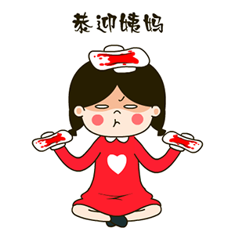
設計理念
一、從多元文化的月經出發，正視自然生理現象 二、突破性別框架，維護身體自主權 三、打開性平之眼，從看見需要找尋溫柔支持 透過解析文化禁忌、認識生物自然、突破性別框架、跨界性別支持四個面向設計課程，看見世界令人咋舌的狀況，反思台灣的現狀，學會正確的知識，懂得尊重因性別不同而產生的生理差異，進而能從己做起落實性別平等。

Slide 8

教學目標
性別平權
教案名稱
“月”來”悅”開心!
教學單元
主題一
環遊紅色世界
解析文化禁忌
認識生物自然
突破性別框架
跨界性別支持
主題二
小紅的故事
主題三
神力女超人
主題五
以<EYE>還<愛>
主題四
與<女>同行
教學主題
1.前測
2.閱讀文章
~各國月經文化
3.分組發表
4.訪談女性
1.播放影片
2.分組討論月經
3.隨堂測驗
4.算算看
1.痛感排序
2.播影片
3.特質接龍
1.播放影片
2.分組討論
~我可以為你
3.我是貼心王
1.播放影片
~非洲好女孩
2.分組討論~行動
3.後測
教學內容
教學活動
活動一:前測
活動二:試手氣，讀一讀
活動三:話說從前
活動一:月經到底是什麼
活動二:大家一起來卡~呼
活動三:用數學找答案，關懷你我他
活動一:痛痛我不愛，痛感排序
活動二:姐就是狂
活動三:特質大解密
活動一:楷模學習
活動二:為愛努力
活動三:我的溫柔看得見
活動四:將女心貼我心
活動一:為愛送暖
活動二:改變由你開始
活動三:大家一起來卡~呼(後測)

Slide 9
評量策略
項次 | 評量策略 | 評量規準 | 備註
1 | 合作學習 | 1.異質分組，任務導向 2.組內自評 3.團體及個人計分 | 組員皆有任務，由組員自評給與個人計分，教師依上課狀況給予團體計分
2 | 學習單~訪談記錄 | 1.記錄詳實程度 | 依記錄詳實程度分優、甲+、甲
 | 學習單~前測 | 1.逐題填答 | 以逐題答題完成狀況，無標準答案，僅瞭解起點行為
3 | 發表 | 1.具體切題回答 2.團體及個人計分 | 確認個人皆有答題機會，累計團體及個人 答題次數
4 | 即時反饋系統(kahoot) 課中 後測 | 1.會操作資訊設備 2.在規則內正確答題 3.答對率 | 以回答正確率計分
5 | 同儕互評 | 1.組內互評擇優代表各組 2.組間互評貼點計分 | 組內互評，再代表各組，以點數計分，範圍:95分、90分、85分三種

Slide 10
課程大綱
STEP
1
環遊紅色世界
STEP
2
小紅的故事
STEP
5
以EYE還愛
STEP
3
STEP
4
神力女超人
與女同行

Slide 11
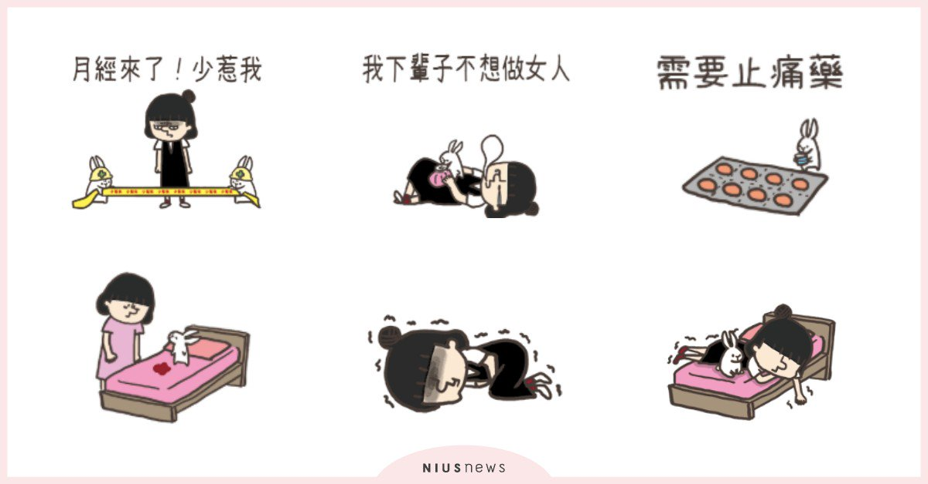
第一節 環遊紅色世界

Slide 12

【活動一】前測
請於5分鐘內完成有關~
你所知道的月經文化習俗的前測學習單
動動腦，想一想
READY GO

Slide 13
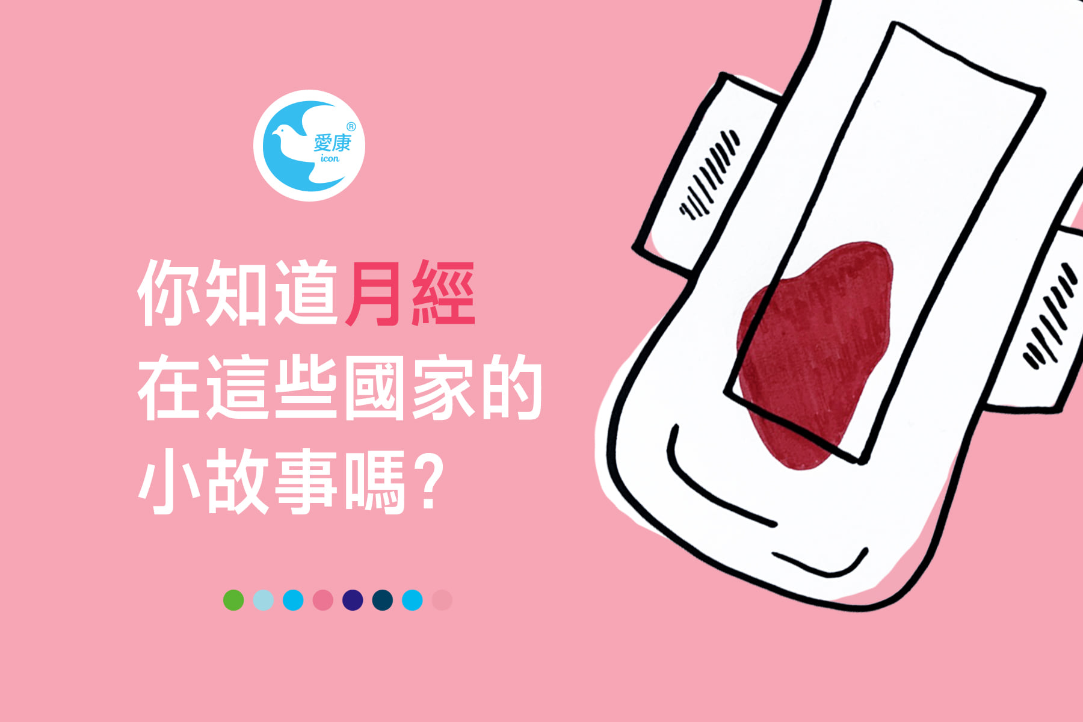

Slide 14
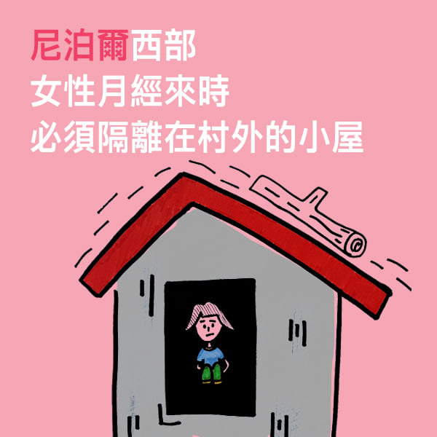
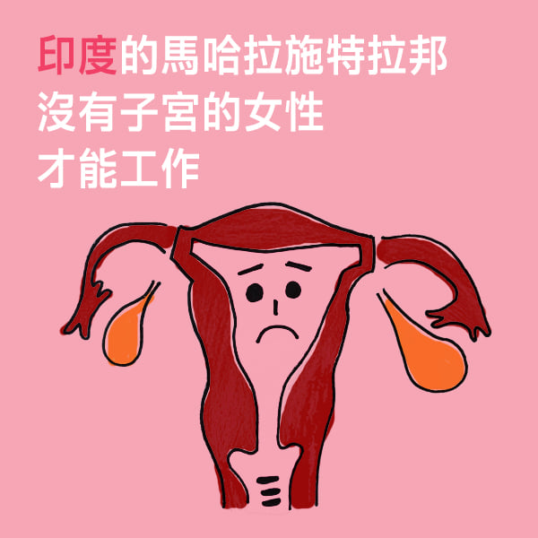
【活動二】試手氣，讀一讀
尼泊爾~月經不潔要隔離 尼泊爾女孩因傳統習俗身亡
印度~月經是個禁忌，生理期來時被視為不潔和骯髒，許多活動不准參加
中國大陸~從民俗稱呼看「月經禁忌」文化

Slide 15
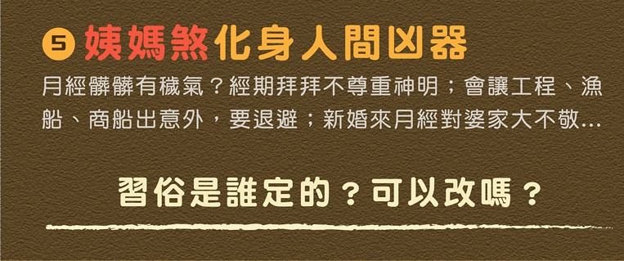
臺灣傳統社會的經血禁忌

Slide 16
【活動三】我知道，我理解
1.請寫出你們這組拿到的文章是談論哪個國家(或宗教)的? | 2.這個國家或宗教關於月經的傳統、文化或習俗有哪些?請寫出一項
3.其中讓你們小組覺得最奇怪不解的事情是什麼? | 4.和自身的經驗相比，你的感受是什麼?

Slide 17
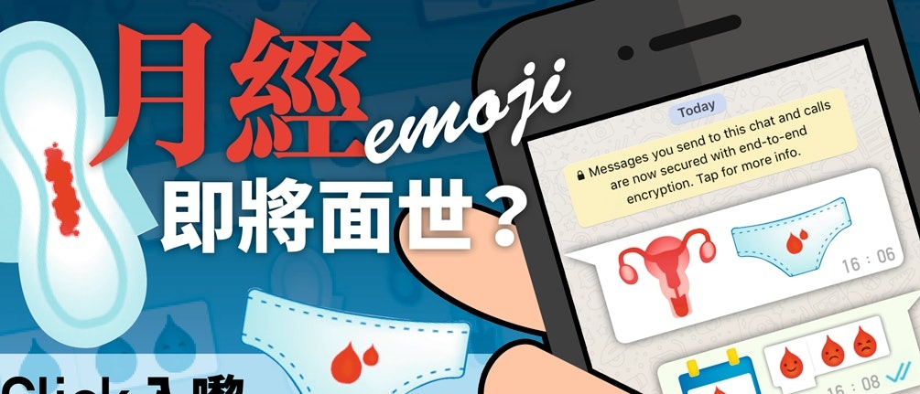
【活動四】使命必達
完成訪談學習單
請回家訪問媽媽、姐姐、或其他女性家人
關於台灣月經的傳統、文化、習俗

Slide 18


第二節 小紅的故事

Slide 19
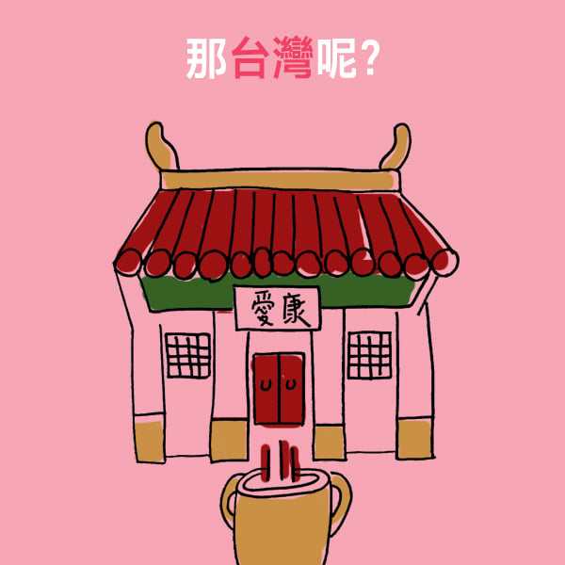
迷思? 誤解?
月經是「不乾淨」
月經是丟臉的，所以必須偷偷摸摸
月經來時不能入廟或拿香拜拜
月經來時什麼都不能做、不能碰，不然會觸怒神明

Slide 20
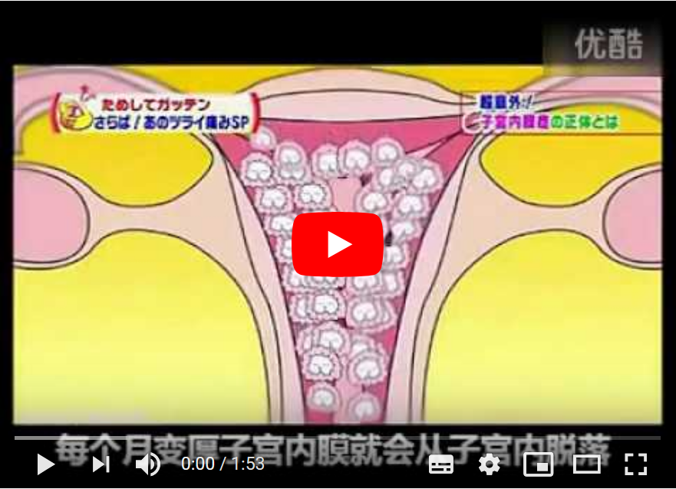
【活動一】月經到底是什麼?
日本超萌的月經解說 請認真看喔!

Slide 21
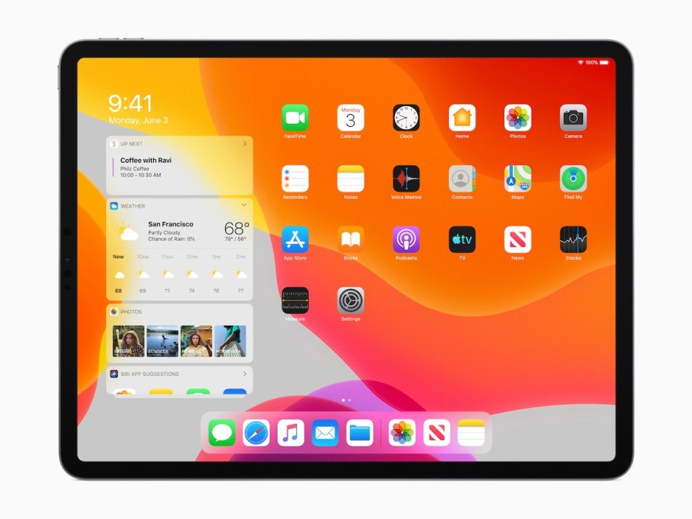
【活動二】你所知道的~月經
利用心智圖方式，整理出~你從影片理解的月經
試手氣，抽籤決定你們小組回答哪一題。
如果不小心忘記影片內容，快用平板查一下唄
READY GO !

Slide 22
【活動三】我知道，我理解
1. 月經的定義 | 2. 月經的生理現象
3. 月經對生活上的影響 | 4. 月經的重要性

Slide 23
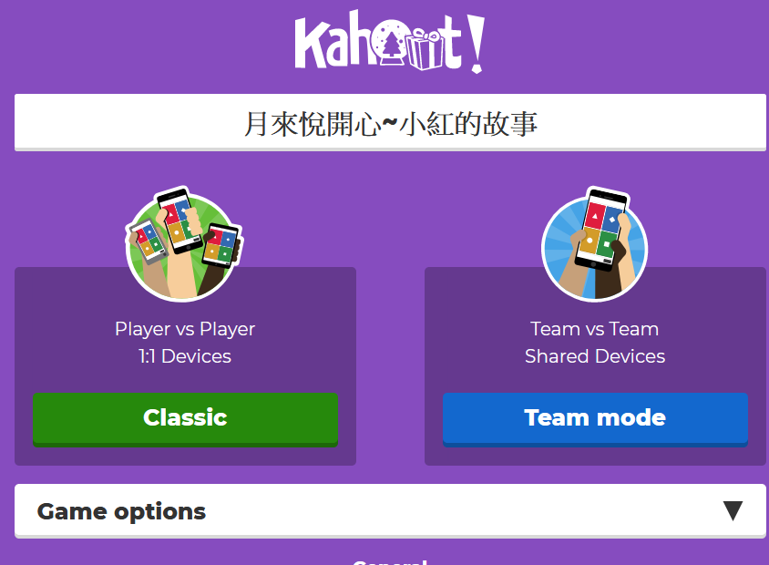
【活動四】大家一起來卡~呼

Slide 24


kahoot
kahoot計分方式
1.正確性
2.速度
注意 答題太快但是答錯直接0分

Slide 25
kahoot
1.先點開首頁的app
2.輸入pin碼
3.輸入組別

Slide 26
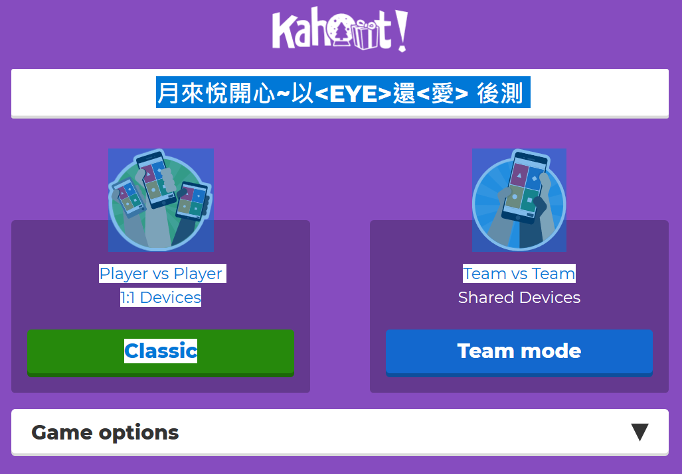
共有8題，各組把握機會

Slide 27
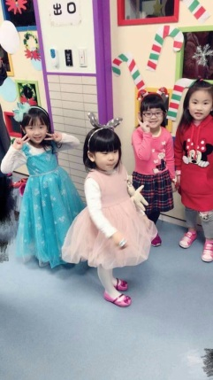
【活動五】用數學找答案，關懷你我她
桐妹的阿嬤今年80歲，她告訴桐妹她在12歲的時候就第一次來月經，每次她都有做紀錄，發現每次隔28天後月經就會再來，而且月經天數平均是7天，一直到她52歲那年就停經了，從此月經不再來。

Slide 28

【活動四-1】算一算
(1)桐妹阿嬤的月經一共來了幾年?
(2)月經周期佔阿嬤的生命的比例是多少
(請寫幾分之幾)?
(3)每月平均有7天的生理期佔阿嬤的月經周期比例大約是多少(請寫幾分之幾)?

Slide 29
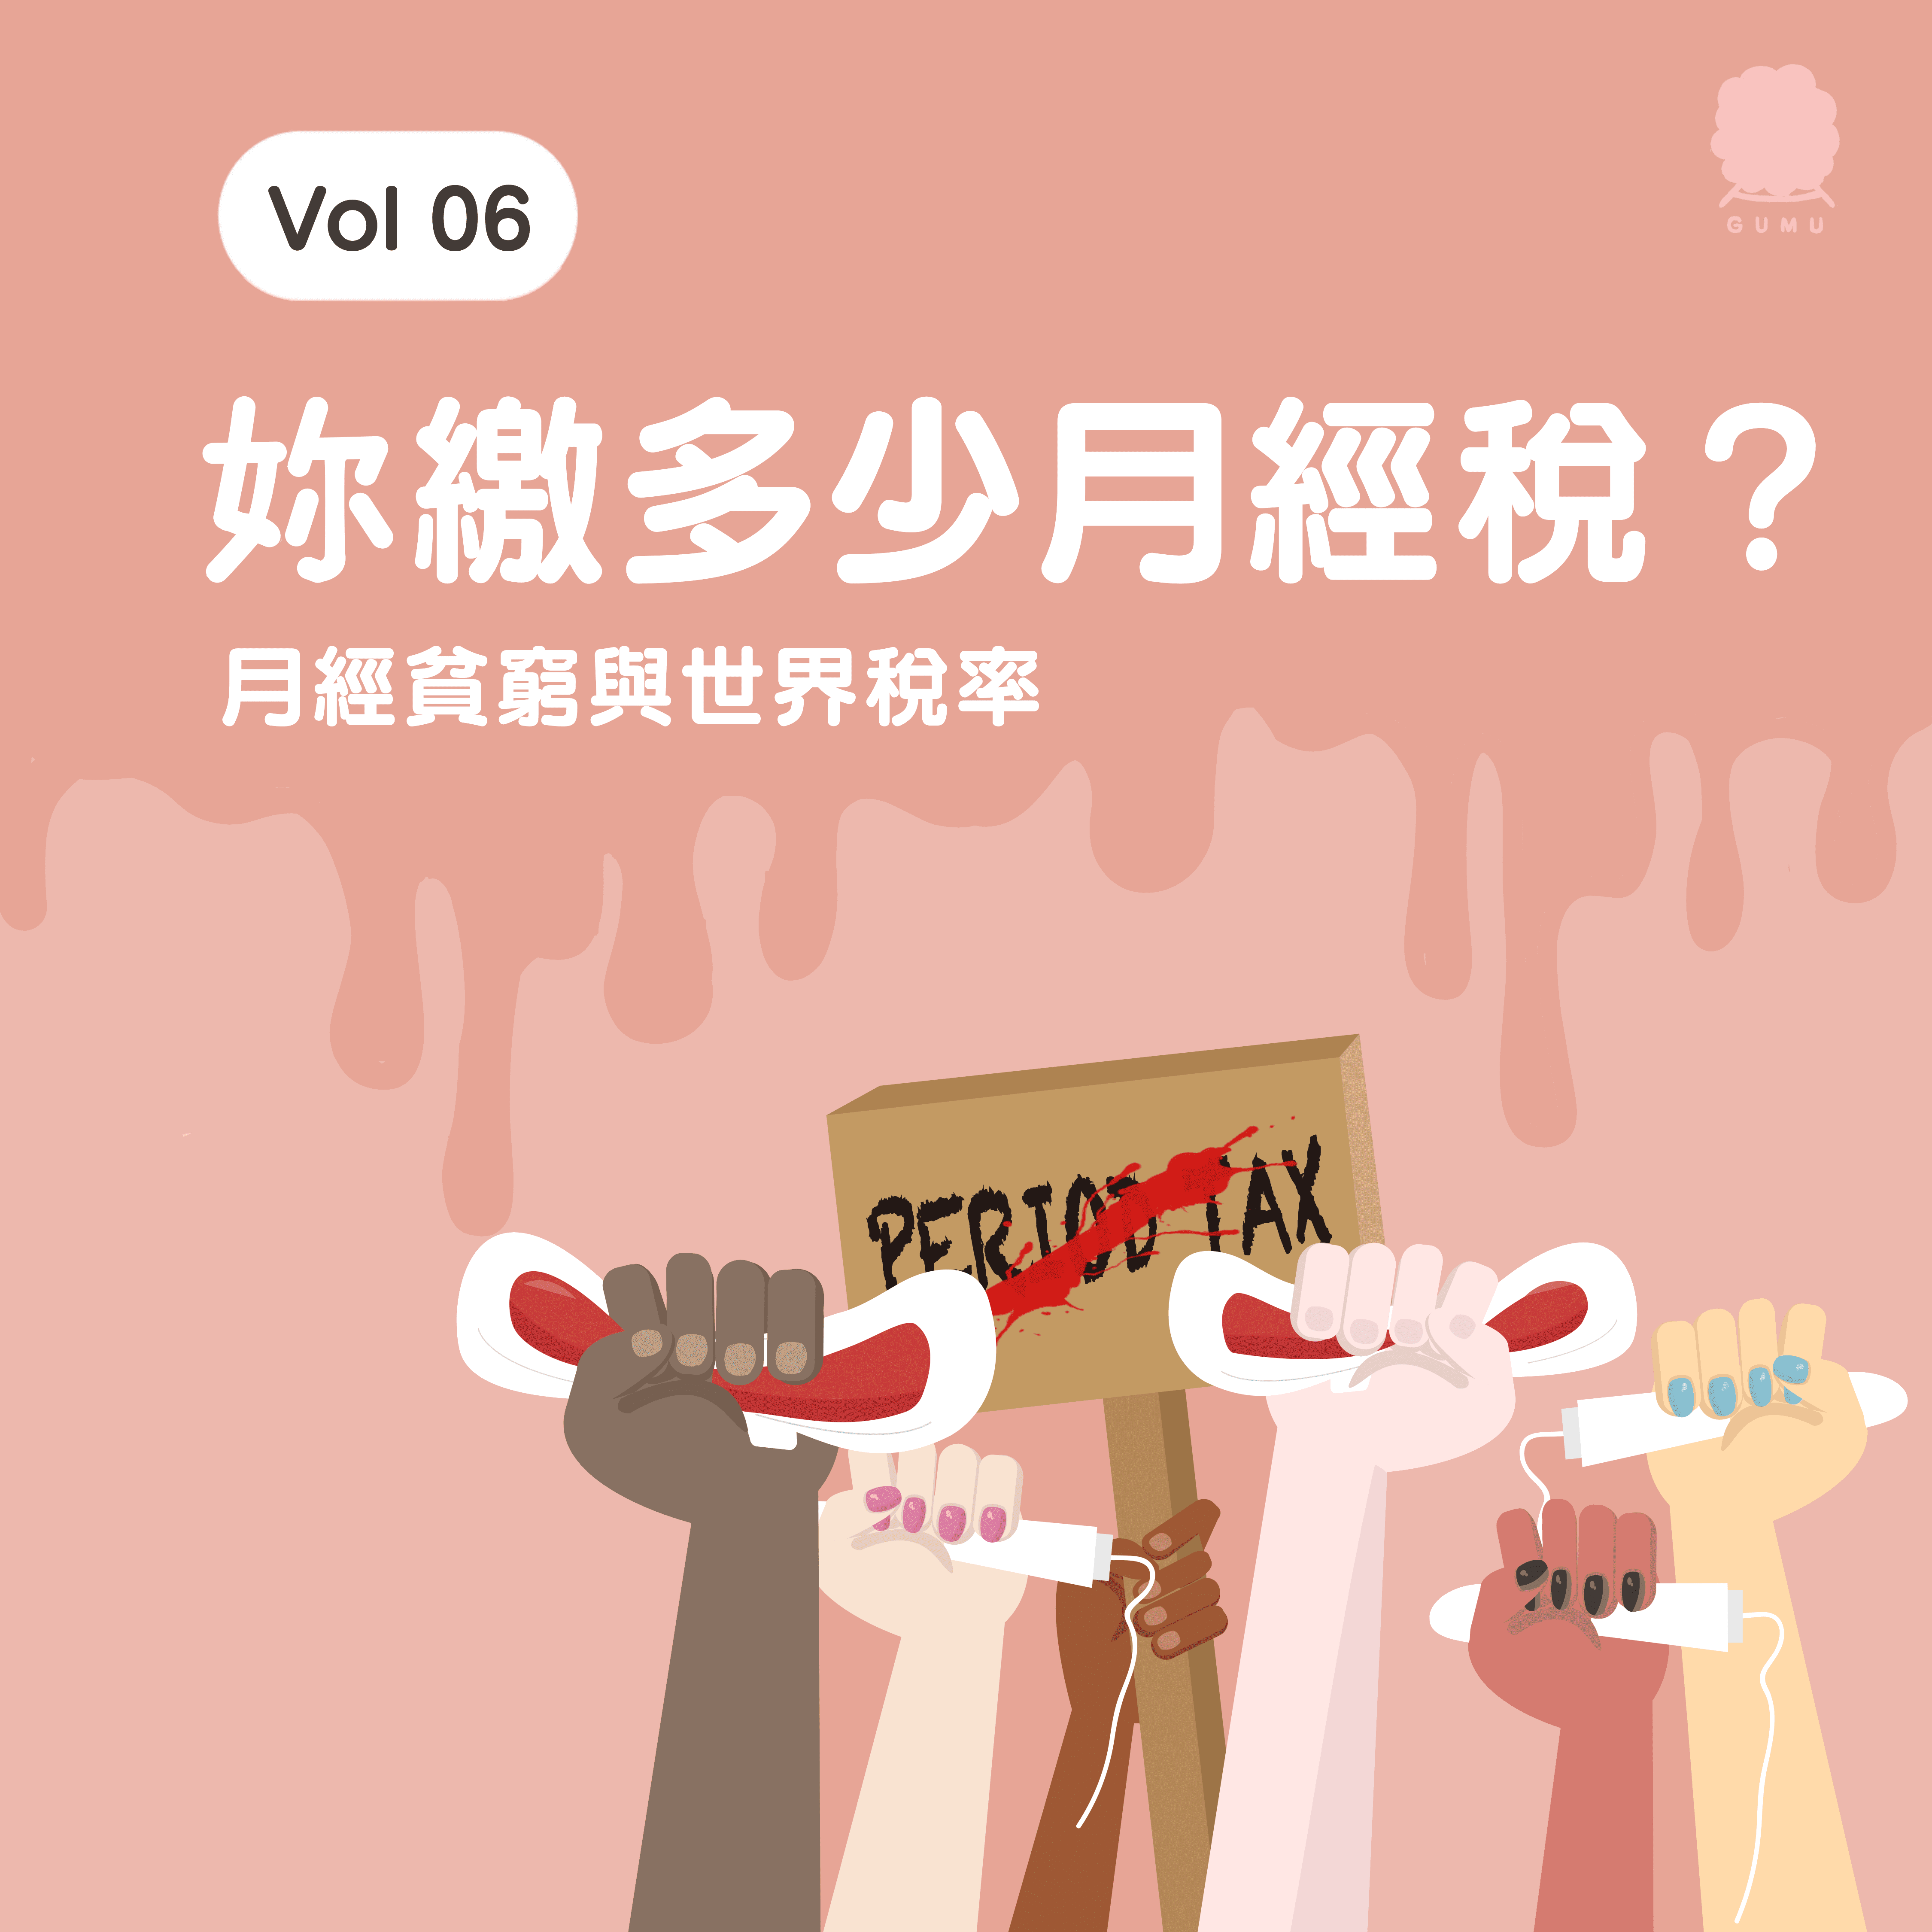
原來，月經不簡單呀!
聯合國將5月28日定
為世界經期衛生日
每次月經平均5天，
且每28天為一個月經周期
女性有月經周期後，
將近有1/4是在
月經的生理期中度過的

Slide 30
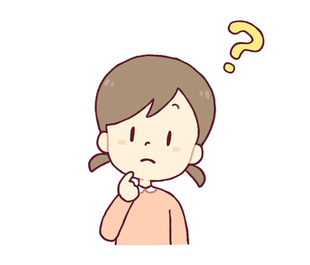
你的想法是~
對於月經的~
迷思 ? 誤解 ?
依然還存在嗎?

Slide 31
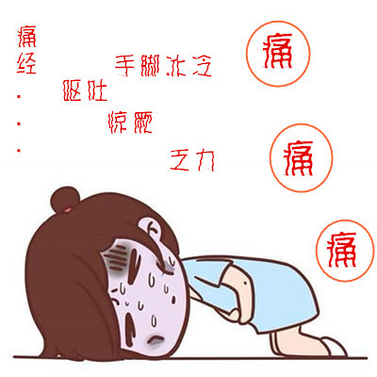
【活動六】使命必達
完成訪談學習單
請回家訪問媽媽、姐姐、或其他女性家人
關於月經來的天數、身體狀況及感受

Slide 32

第三節 神力女超人

Slide 33
【活動一】痛痛我不愛~痛感排序
排一排，你們認為哪一種最痛?
說一說，為什麼這樣排呢?

Slide 34
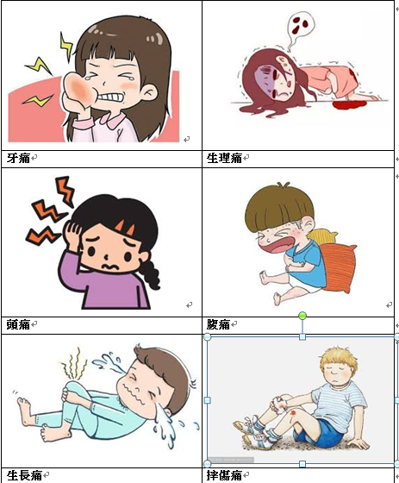

Slide 35
動動腦
請思考是否需要調整排序，並說出調整原因。
https://www.youtube.com/watch?v=utGs4u-jUoY
男生親自體驗經痛！痛到跪下：
女生真辛苦｜三立新聞網

Slide 36
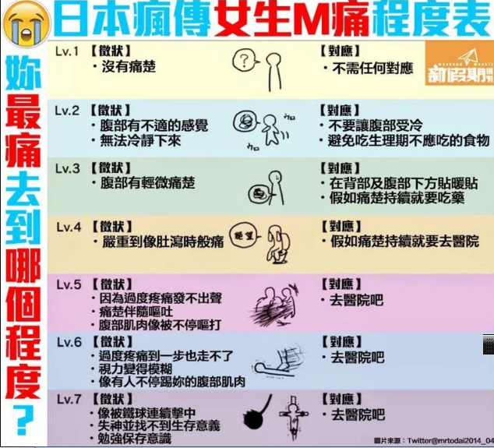
信不信由你~

Slide 37
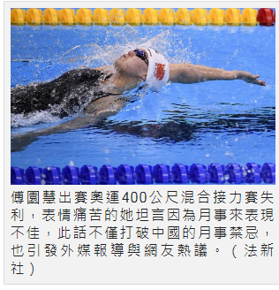
【活動二】姐就是狂
洪荒之力~傅園慧打破禁忌 月事話題浮上檯面 https://features.ltn.com.tw/japanese/article/breakingnews/1797557

Slide 38
特質大解密
特質種類舉例
A.正向特質卡:勇敢、堅強、堅毅、不屈不撓
B.负向特質卡:沮喪、害怕、恐懼、害怕失敗、
怯弱..

Slide 39
話你說說看~我覺得
特質 | 事實 | 想法 | 我具備什麼特質
有毅力 | 傅園慧生理期間用洪荒之力游完 | 我覺得很厲害

Slide 40
原來~我明白
女生月經的生理痛是這麼痛!
女性運動員展現正向的特質克服生理上的疼痛，獲得不凡的成就，實在令人佩服
不分男女，有所堅持，克服與生俱來的生理因素，自己的身體由自己作主

Slide 41
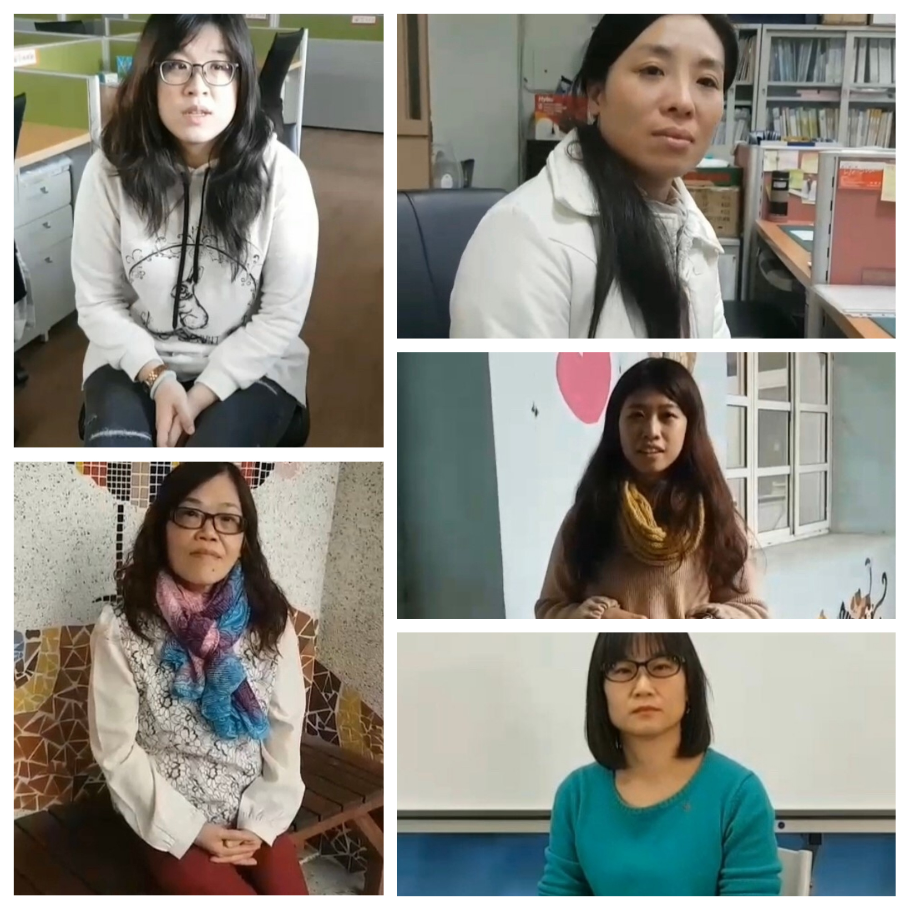
第四節 與女同行

Slide 42
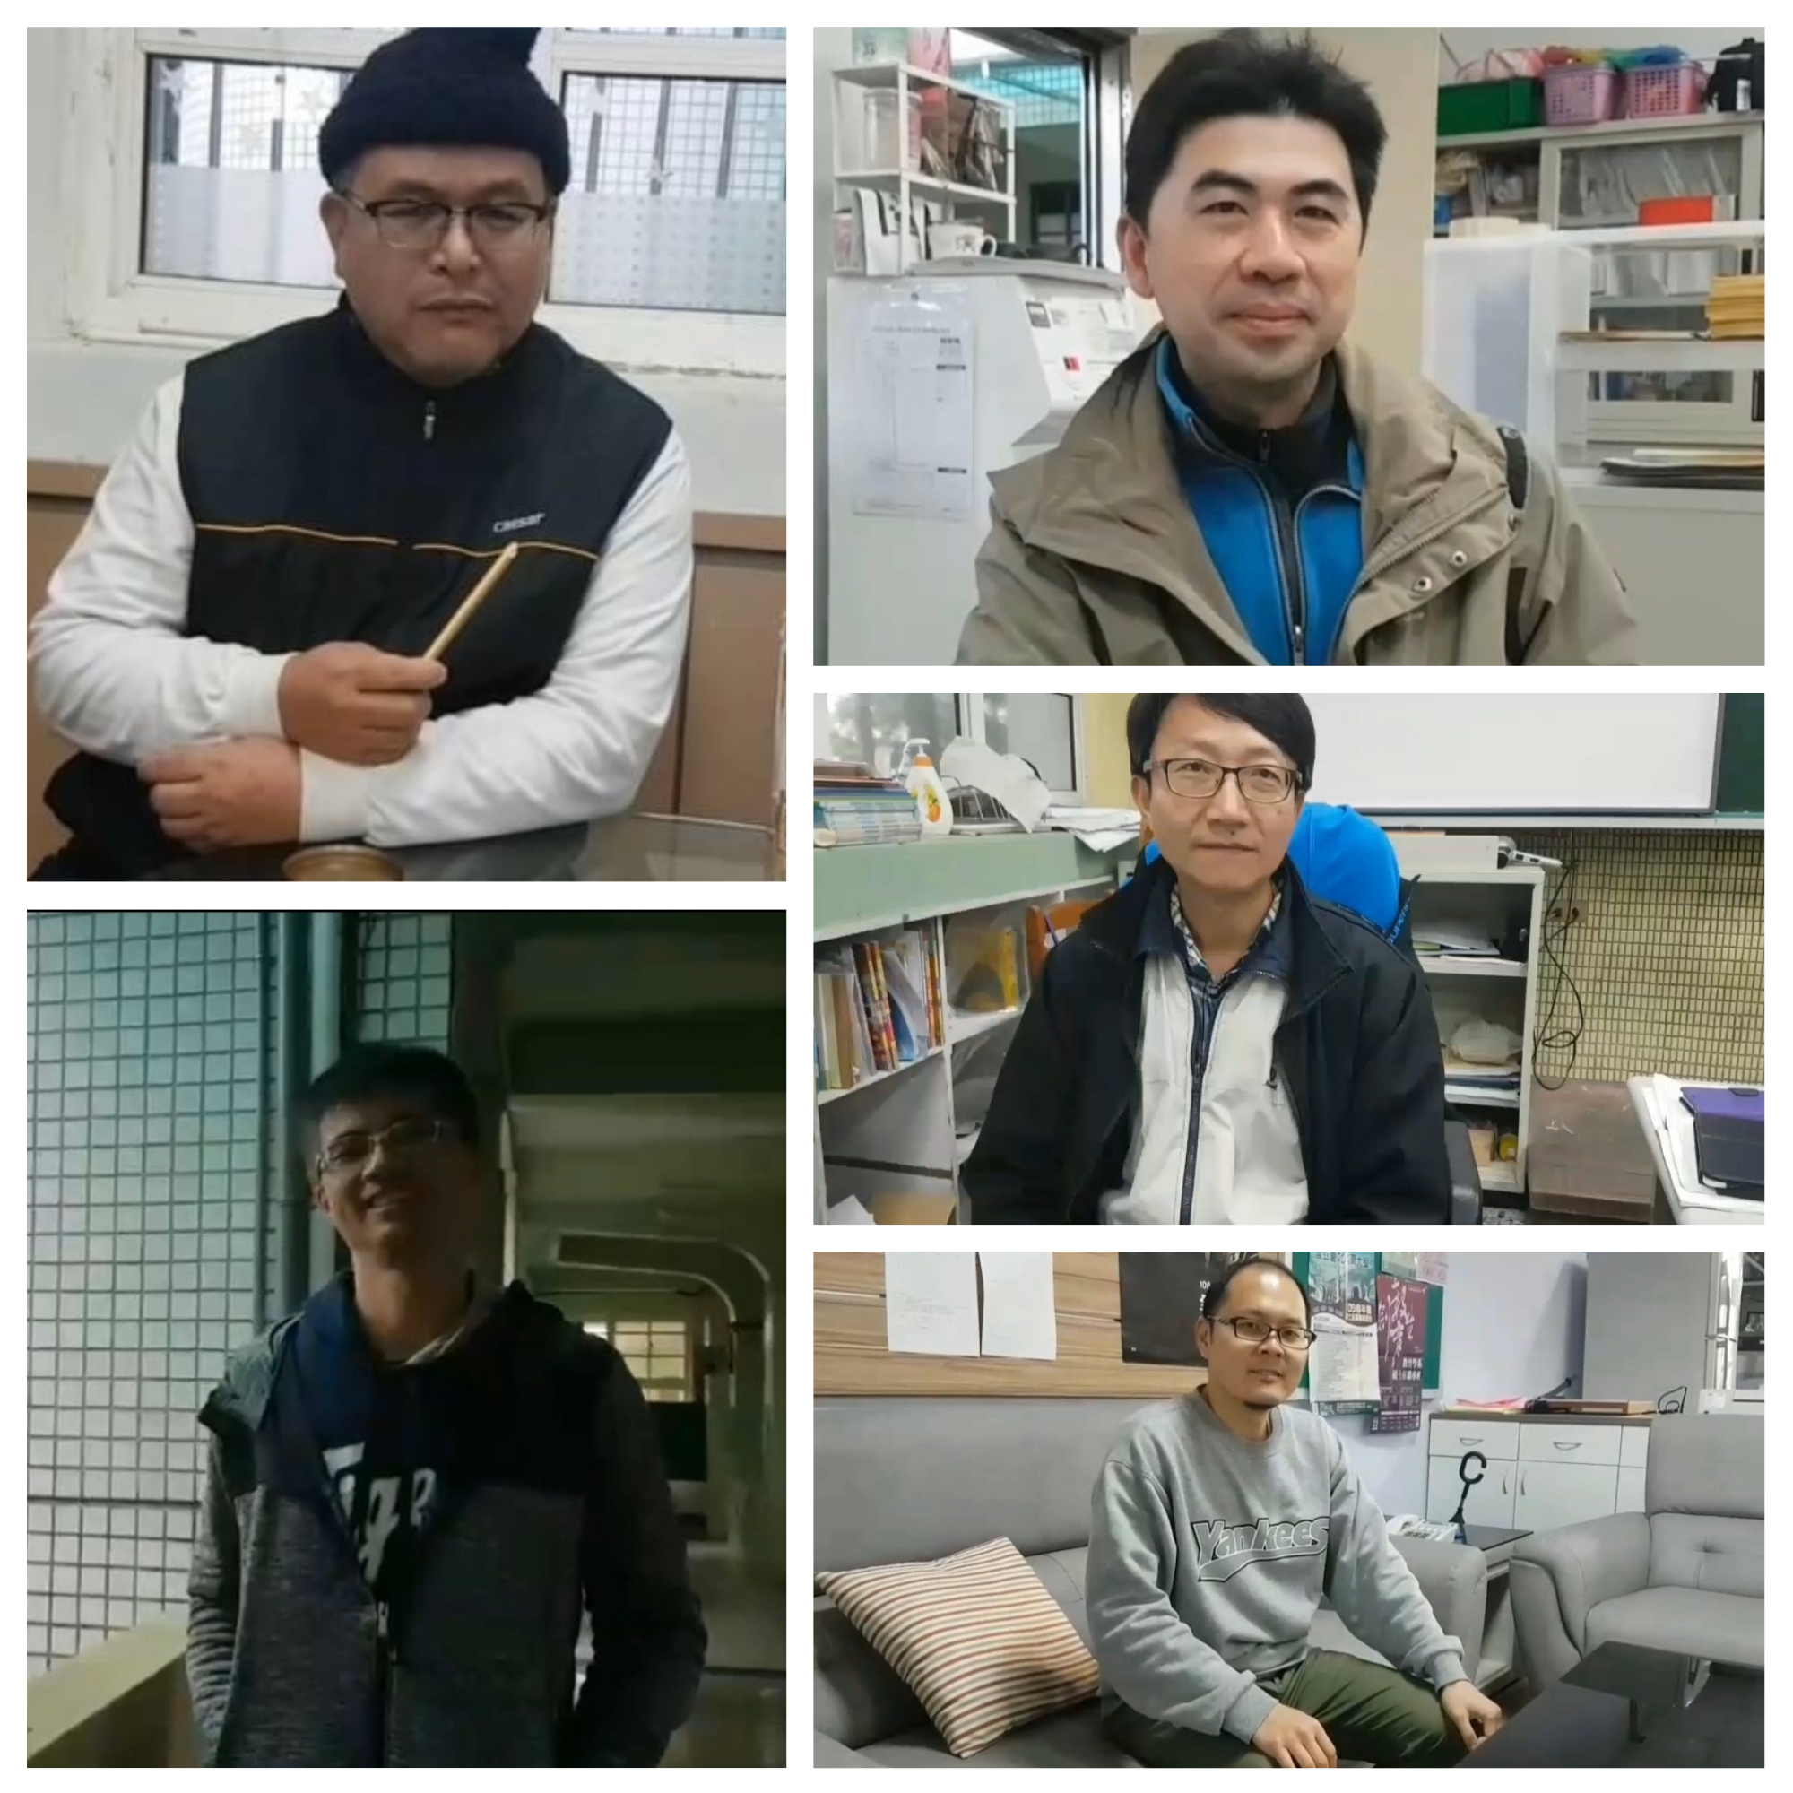
【活動一】楷模學習
他們為另一伴這麼做!
請問這些男性老師為什麼會這麼做?

Slide 43

【活動二】:為愛努力
「護墊俠」的影片
https://www.youtube.com/watch?v=Z4UBEm01xkI&feature=youtu.be
男子被全村人視為瘋子，無奈遠走他鄉，研究了衛生棉機器暢銷全國

Slide 44
【活動二-1】說說看
影片中，你看到了什麼?
分組討論，並每組請派一名同學上台分享

Slide 45
【活動二-2】有人這麼做~
啥~男生幫女生買衛生棉?
https://www.youtube.com/watch?v=uZ__fOKvFB0
羅志祥代言衛生棉廣告

Slide 46
【活動三 】:我的溫柔看得見
其實，你懂得我的心~
可以幫我這樣做~

Slide 47
【活動四 】:將女心貼我心
我想對妳說~
發下愛心卡片，請學生將想對媽媽、姐姐、或是女老師、女同學等想做的貼心舉動寫出來
小組內發表，由組內互評選出一個最佳暖男女，參加組間票選活動

Slide 48
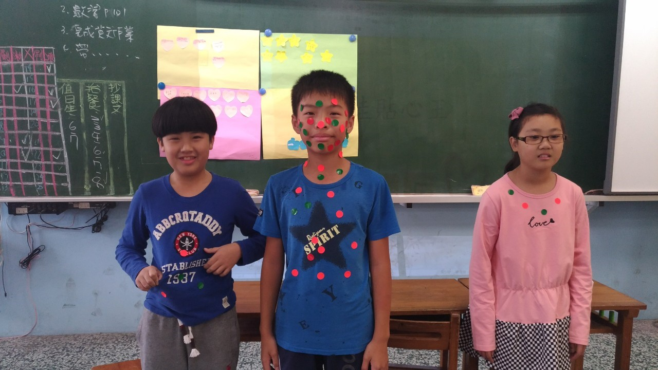
【活動四-1 】:最佳貼心王
將各組推薦愛心卡片念出後，張貼在黑板
2.每組發下3點，並寫上組別，進行小組互評，每組至多給一點。

Slide 49

頒獎~
我是最佳貼心王

Slide 50
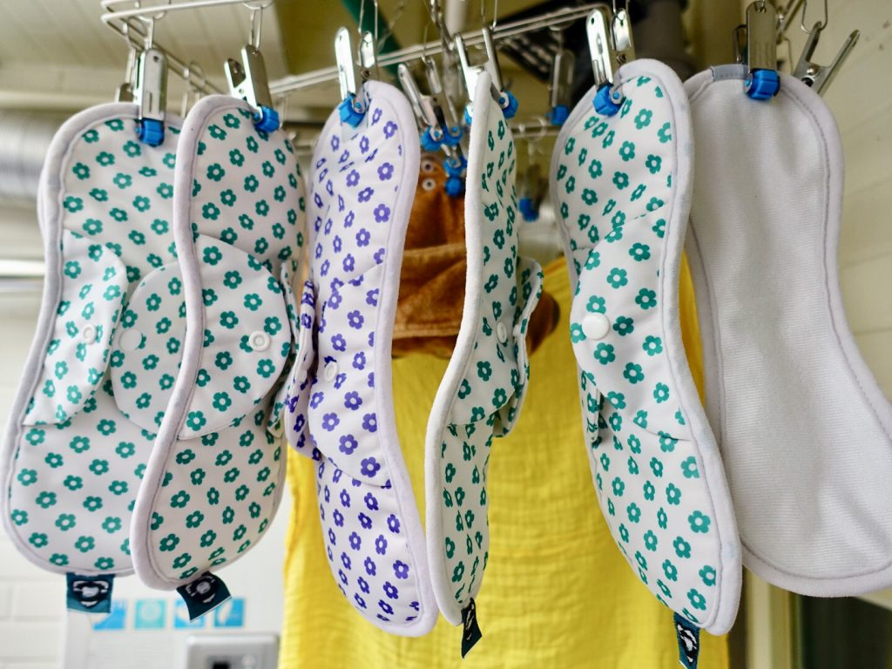
第五節 以EYE還愛

Slide 51


【活動一】:為愛送暖
翻轉非洲女孩的希望－愛女孩布衛生棉!
https://www.youtube.com/watch?v=Ny9K_y8Rg-o

Slide 52
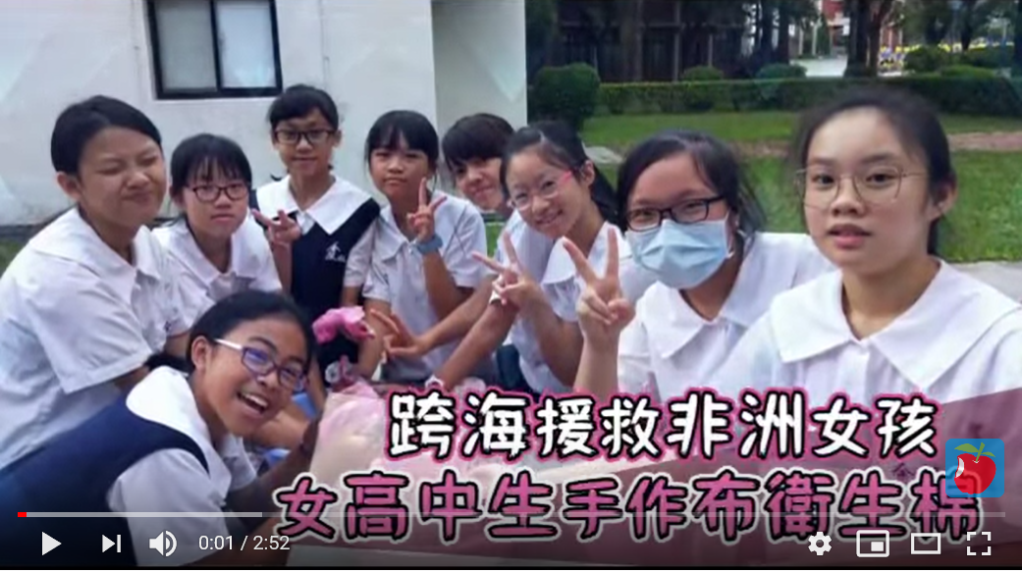
【活動一-2】:為愛送暖
跨海援救非洲女孩 女高中生手作1000份布衛生棉 | 台灣蘋果日報
https://www.youtube.com/watch?v=pYxBwSV3iYU&t=2s

Slide 53

【活動一-3】你有話要說
看完影片，你的想法是什麼?
分組討論，並請每組推派一名學生發表各組成果。

Slide 54
【活動二】改變由你開始~
你/妳也可以為世界各地像東非、印度等地區的女孩做些什麼?
分組討論，並請每組推派一名學生發表各組成果

Slide 55
打開愛之<眼>，繞著地球跑
只要有心，集眾人心力，積少成多，就能讓愛繼續茁壯，
你/妳的小善舉就能改變世界

Slide 56
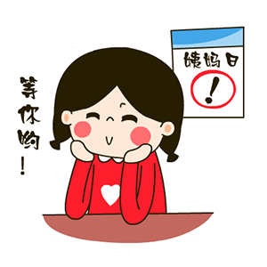
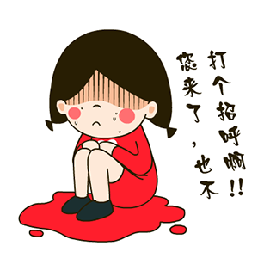
感謝您的聆聽與認真參與
月來悅開心

